Slide 1
22968 균형
소프트웨어 20 최유진

Slide 2
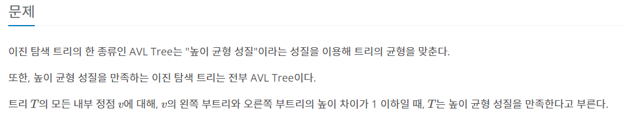
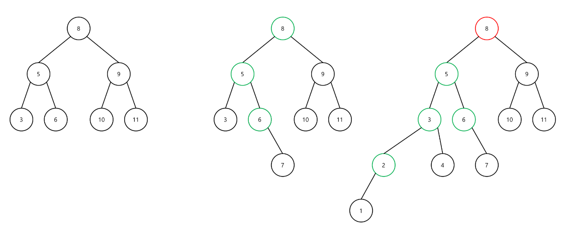
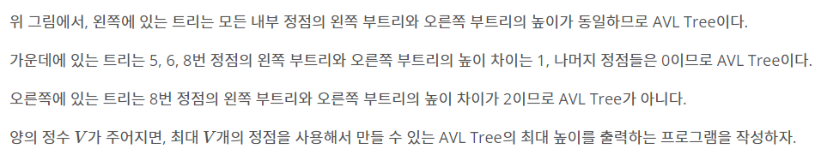
문제

Slide 3
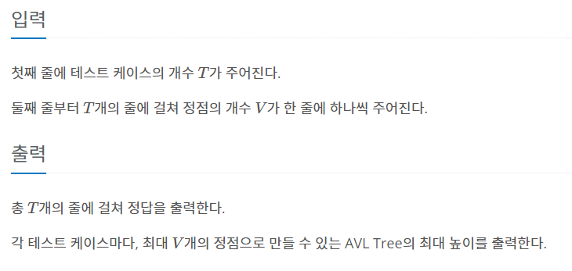
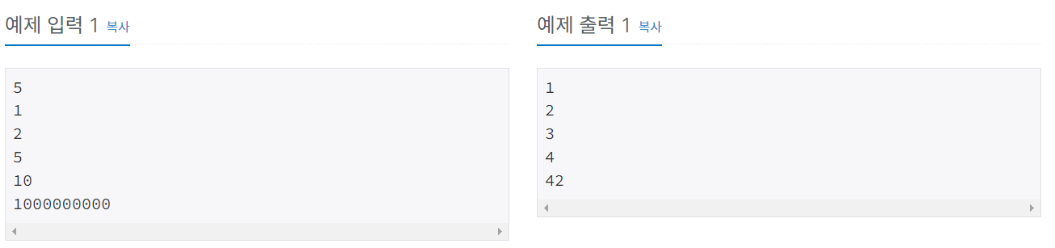
입력과 출력

Slide 4
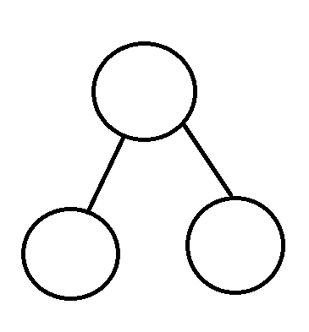
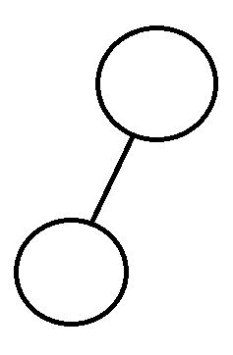
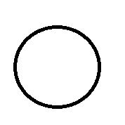
문제 분석
1
2
3

Slide 5
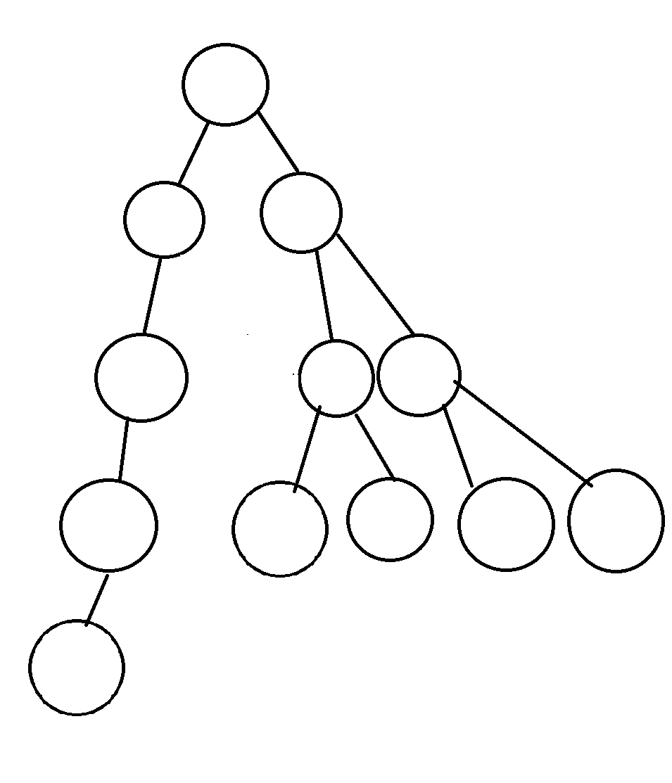
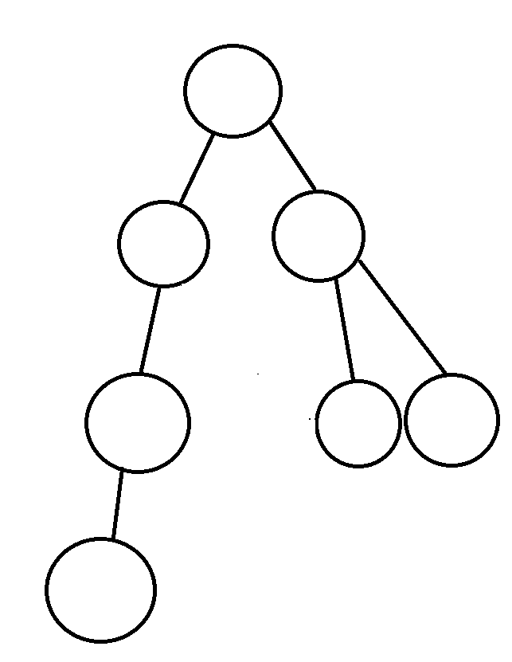
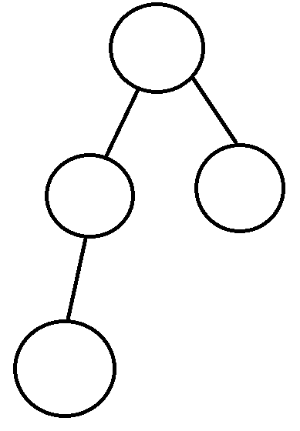
문제 분석
4
7
12

Slide 6
문제 분석
2=0+1+1
4=1+2+1
7=2+4+1
12=4+7+1
즉 (n+2) = n + (n+1) + 1

Slide 7
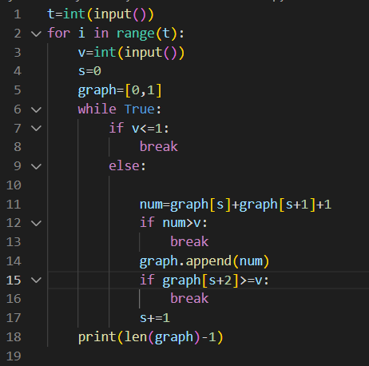
구현 코드(Python)
DP를 구현하기 위한 초기 설정
1까지는 초기 설정값으로 출력
2부터는 n+2=n+(n+1)+1로 계산
계산된 값(다음 깊이)이 정점 개수보다 크면 중단, 아니면 값 추가
추가하고 값이 같아도 중단
끝 인덱스 값이 곧 깊이

